Slide 1
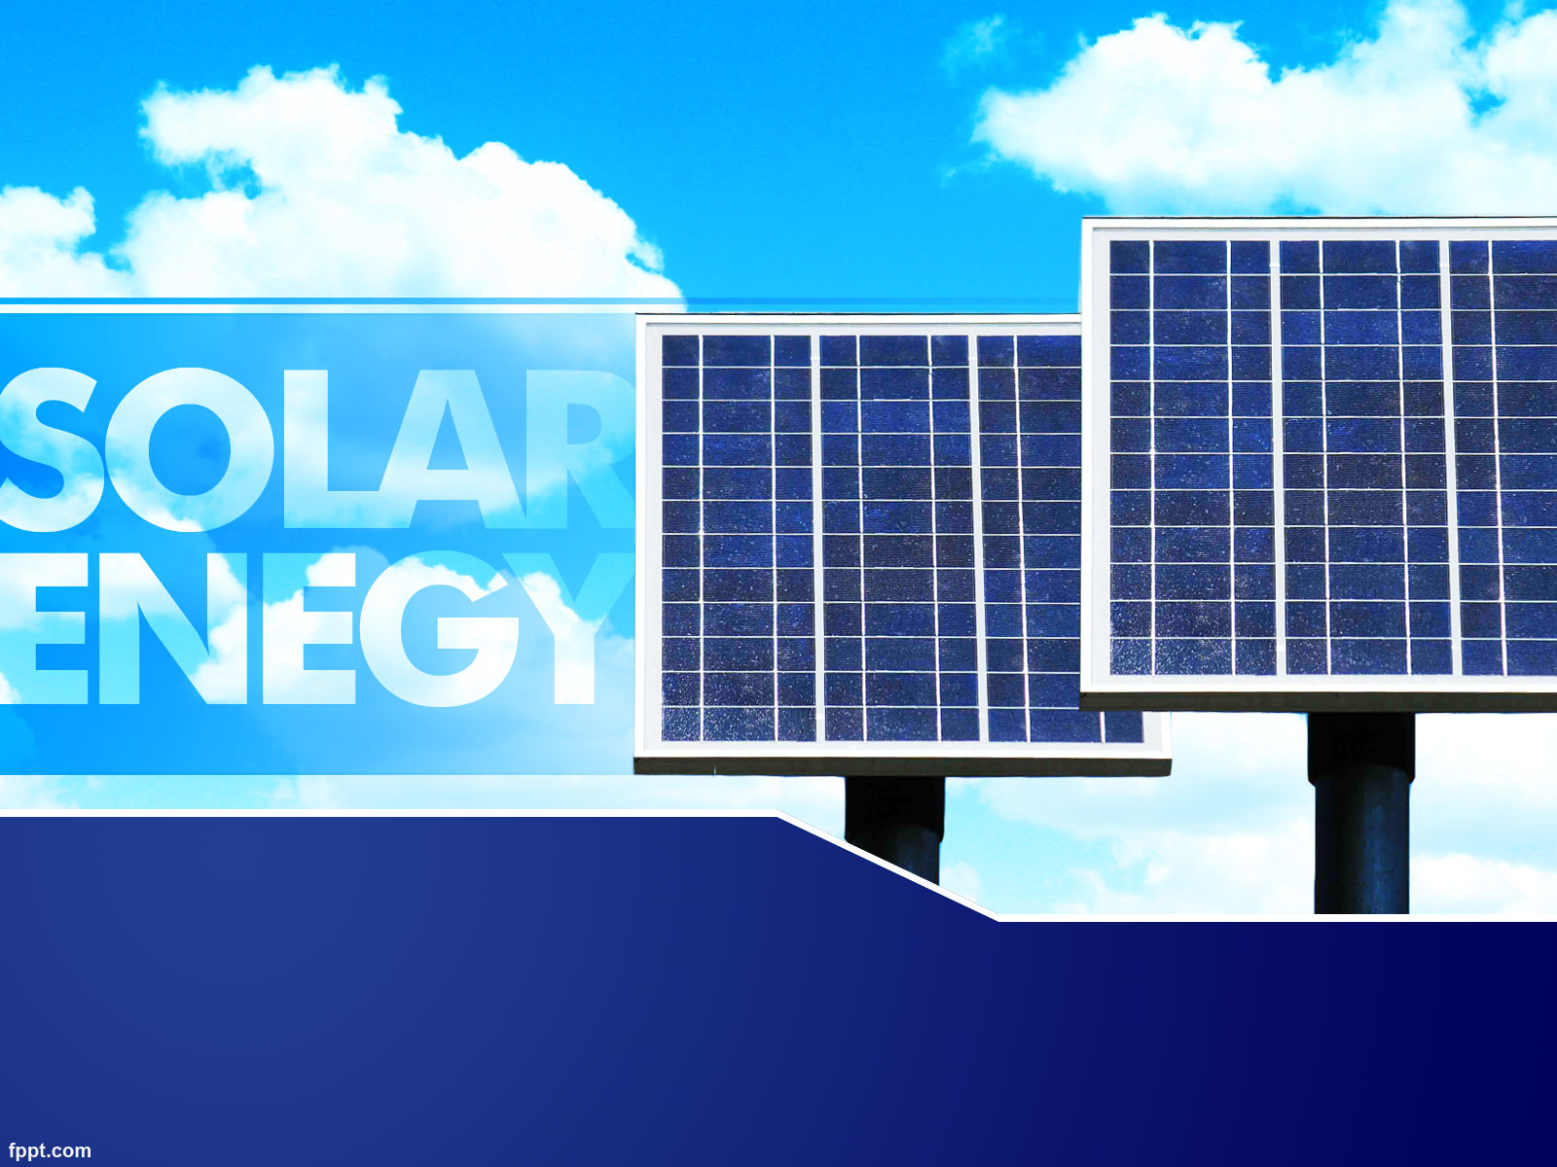
SEEIPS
Solar Energy Exploatation in Industrial Processes System
Horizon 2020 Programme
Call: Solar Energy in Industrial Processes

Slide 2
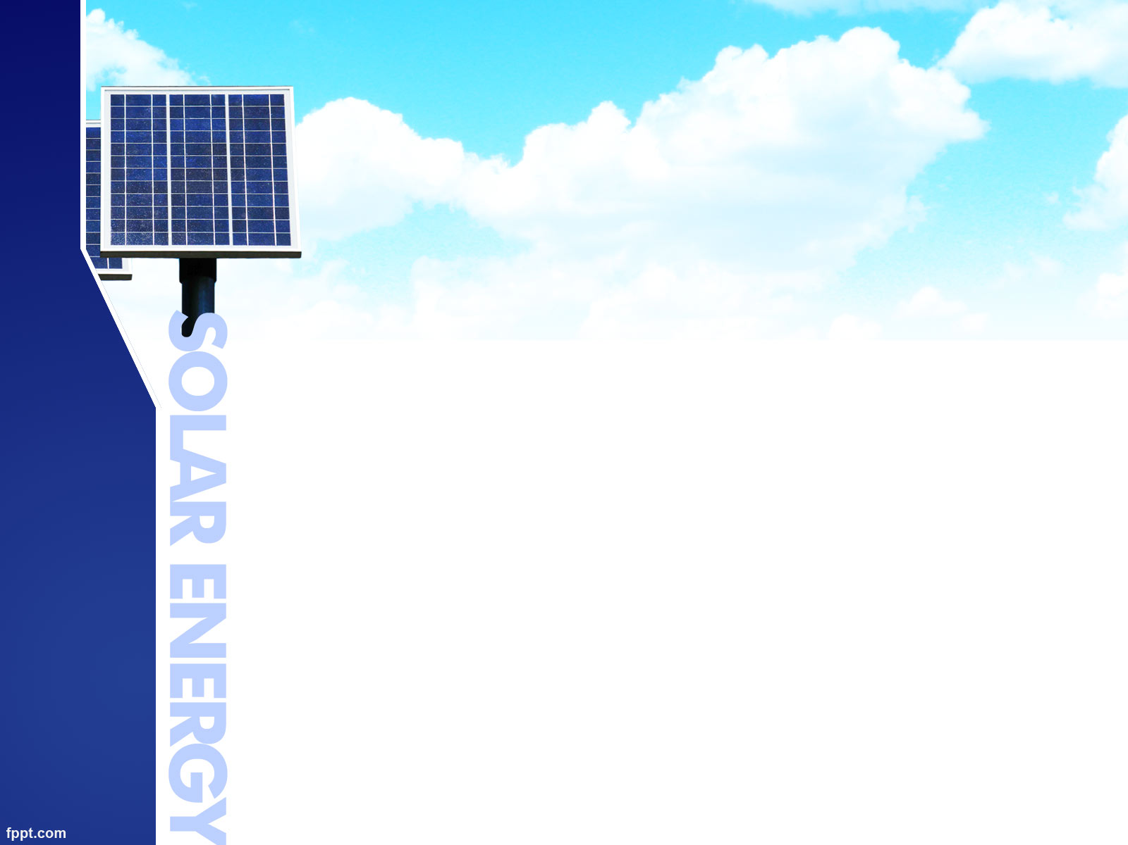
Sadržaj
Šta je SEEIPS?
Ciljevi projekta
Pregled projekta
Motivacija za projekat
Budžet projekta
Učesnici projekta
Work packages
Pitanja?

Slide 3
Šta je SEEIPS?
SEEIPS predstavlja potencijalno rešenje zagađenja životne sredine upotrebom solarne energije u industrijskim postrojenjima
Sistem koji se sastoji od 2 komponente:
Web aplikacije za praćenje statistika
Podsistema za prikupljanje i skladištenje sunčeve energije
Notes:
Akcenat stavljamo na inovativnom pristupu, efikasnosti resenja kao i modularnosti same aplikacije

Slide 4
Ciljevi projekta
Primarni cilj – smanjenje zagađenja životne sredine
Sekundarni ciljevi:
Smanjenje potrošnje neobnovljivih resursa kao takvih
Praćenje i evidencija proizvodnje i potrošnje energije u industrijskim postrojenjima
Ušteda novčanih sredstava

Slide 5
Pregled projekta
Početak projekta: 01.03.2019.
Kraj projekta: 01.03.2022.
Trajanje: 3 godine
Broj radnih paketa: 10

Slide 6
Motivacija za projekat
Velika zagađenost životne sredine
Neiskorišćenost obnovljivih izvora energije
Modernizacija trenutnih rešenja
Olakšavanje proizvodnje i korišćenja energije

Slide 7
Pregled budžeta
Honorari: 390.000 €
Oprema: 430.000 €
Putovanja i smeštaj: 160.000 €
Indirektni troškovi: 150.000 €
Ukupno: 980.000 €

Slide 8
Učesnici projekta
IREC – Catalonia Instityte for Energy Research
Solitek
PCE Instruments Germany GmbH
Vattenfall
Dreamix
Elektrotehnički fakultet u Beogradu
Notes:
Dodati koja firma je za sta

Slide 9
Work packages
WP1 – Analiza korisničkih zahteva i praćenje tržišta
WP2 – Planiranje projekta
WP3 – Modelovanje i dizajn
WP4 – Izrada prototipa
WP5 – Implementacija
WP6 – Testiranje sistema
WP7 – Integracija solarnih panela sa aplikacijom
WP8 – Integraciono testiranje
WP9 – Evaluacija i disiminacija
WP10 – Upravljanje projektom

Slide 10
Pitanja?
Autori:
Nikola Dimitrijević
Boško Ćurčin

